Slide 1
Školní rally
Kdo bude první v cíli ?
Klikni a zařaď se na start

Slide 2
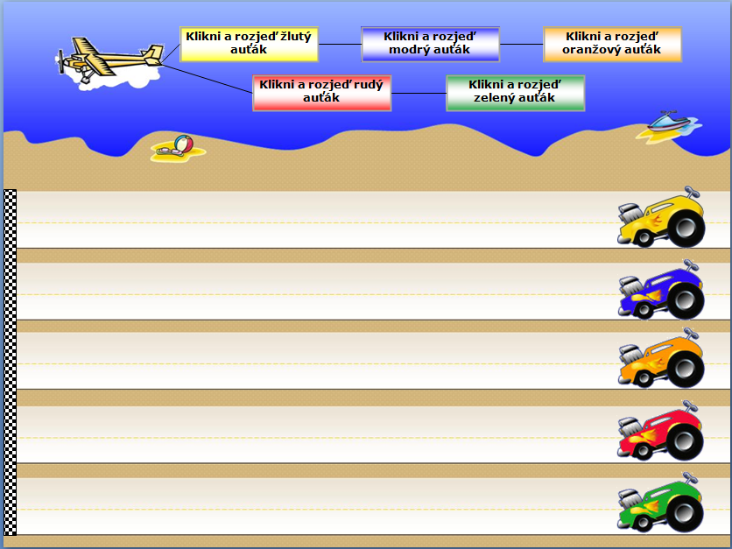
ŠKOLNÍ RALLY
2
Pravidla:
Vyber si svou závodní stáj.
Každá stáj dostane otázku, pokud je odpověď správná, posuňte auto kliknutím na příslušné políčko za letadlem.
Pět správných odpovědí dovede autíčko do cíle.
.
3
Jeď

Slide 3
Klikni a rozjeď žlutý auťák
Klikni a rozjeď modrý auťák
Klikni a rozjeď oranžový auťák
Klikni a rozjeď rudý auťák
Klikni a rozjeď zelený auťák

